Slide 1


Circuito para elaboração gráfica de temperaturas e automação

Slide 2

Motivação
Ser um trabalho prático
Ser útil
Necessidade no laboratório da faculdade

Slide 3
Conceitos e Motivos

Slide 4
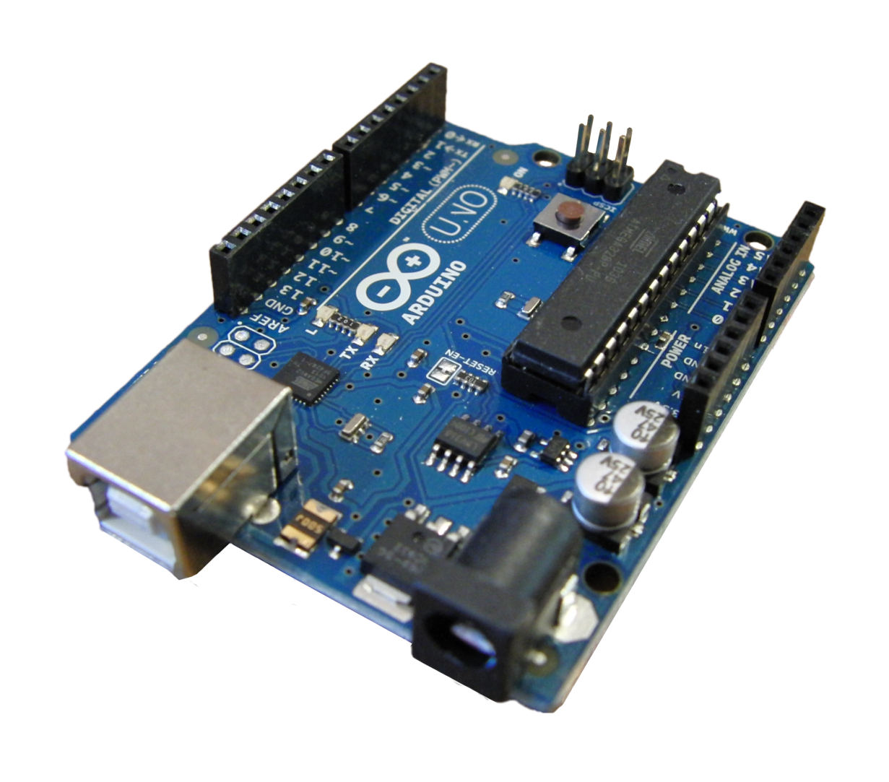
Arduino

Slide 5
Arduino
O que?
Por quê?
  Barato
  Montagem e implementação fáceis
  Recurso suficiente para a aplicação

Slide 6
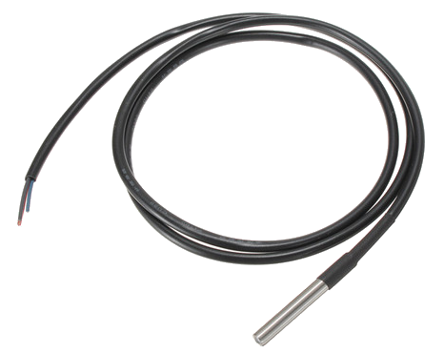
Sensor DS18B20

Slide 7
Sensor DS18B20
O que?
Por quê?
  Boa precisão, tempo de leitura e faixa de medição
  Cabo comprido
  À prova d’água
  Escalável (1-wire)

Slide 8
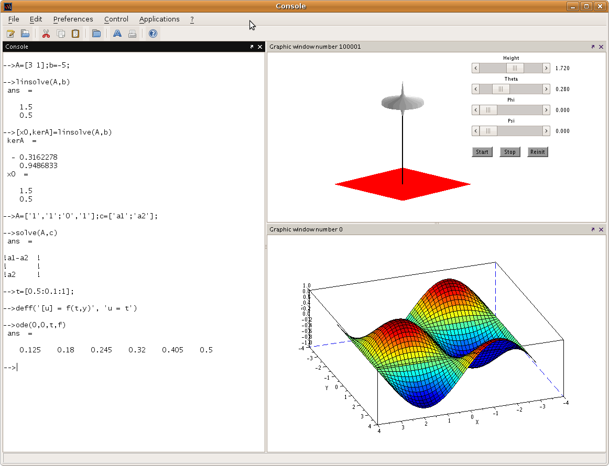
Scilab

Slide 9
Scilab
O que?
Por quê?
  Já instalado nas máquinas do laboratório
  Facilidade para trabalhar com vetores e matrizes
  Diversas funções matemáticas já implementadas
  Facilidade na criação de gráficos
  Lib para comunicação serial

Slide 10
Montagem

Slide 11
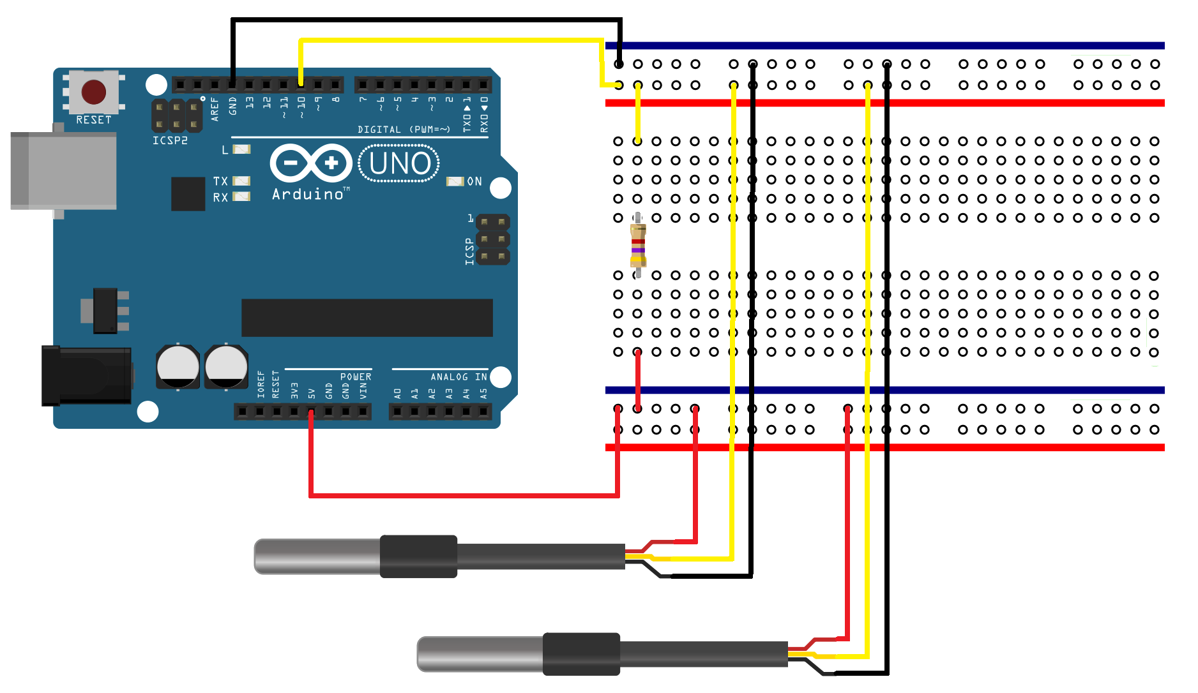
Montagem

Slide 12
Software

Slide 13
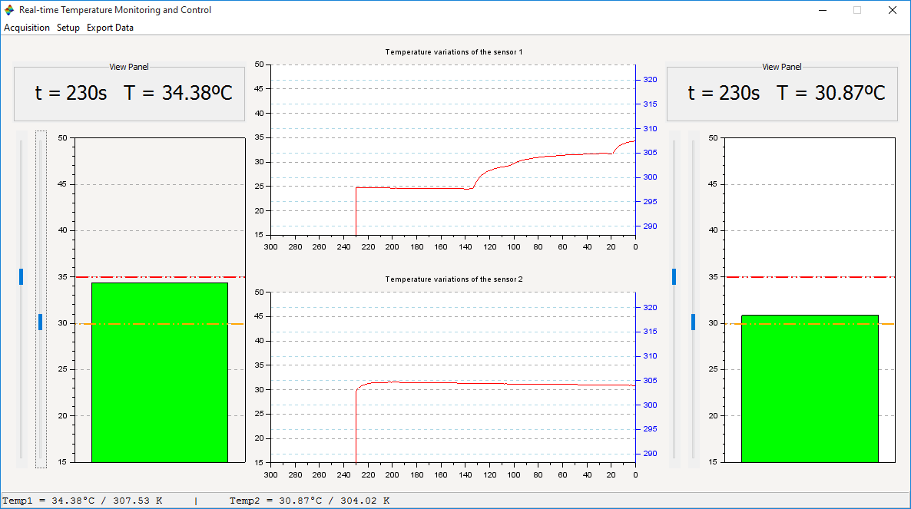
Software

Slide 14
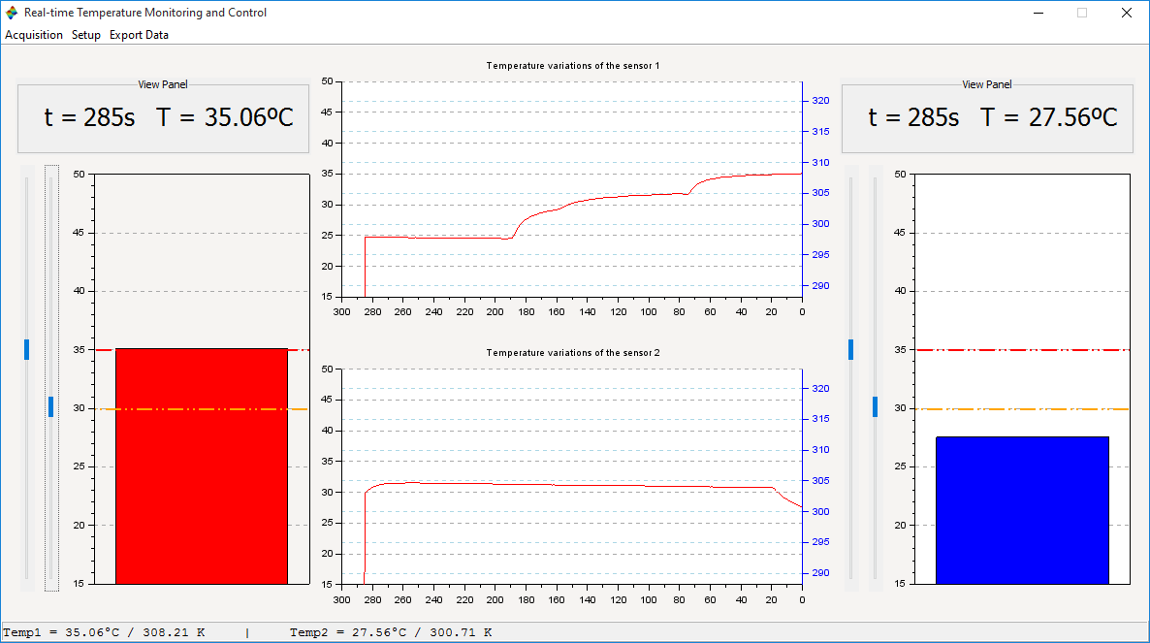
Software

Slide 15
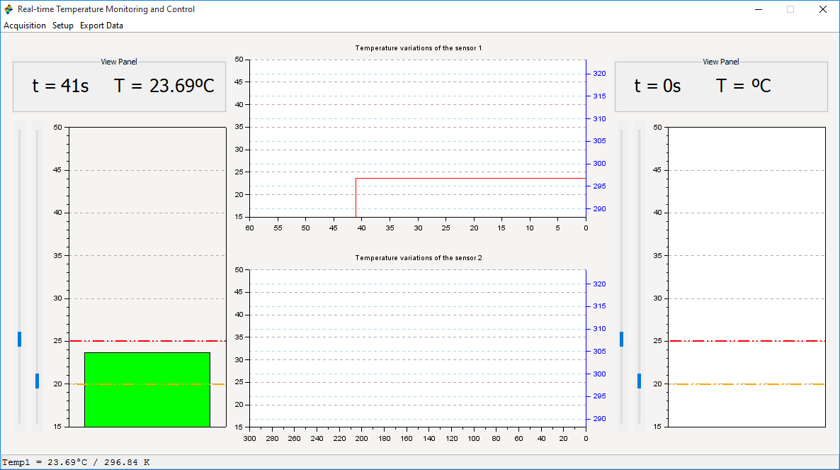
Software

Slide 16
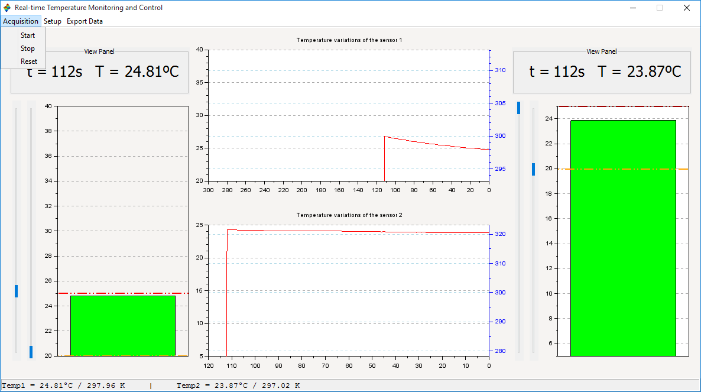
Software

Slide 17
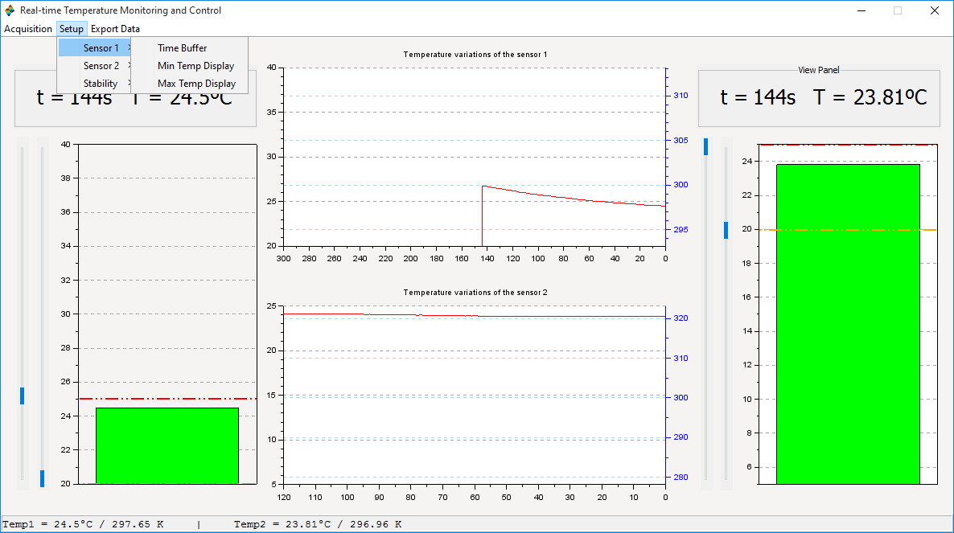
Software

Slide 18

Software

Slide 19
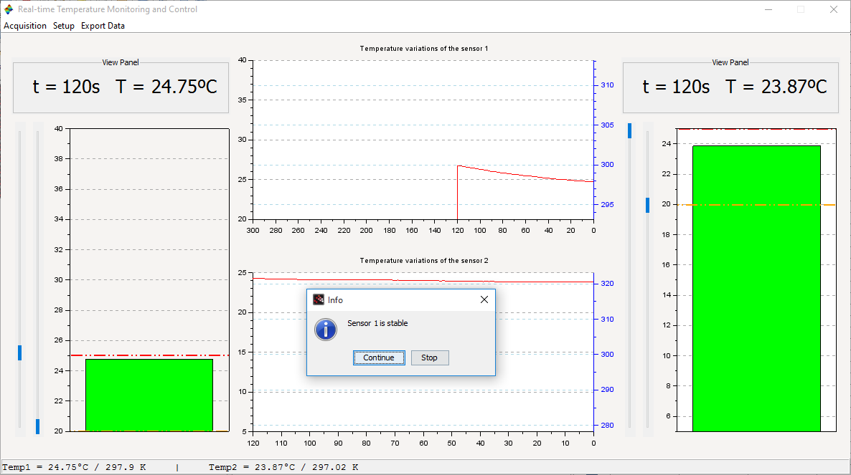
Software

Slide 20
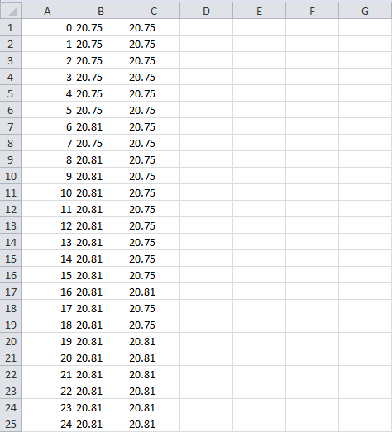
Software

Slide 21
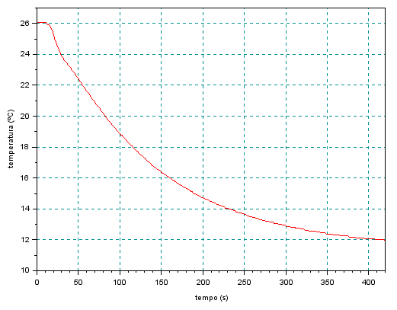
Software

Slide 22
Obrigado

